Slide 1

令和３年度 第２回 大東・四條畷 医療・介護連携推進協議会 研修会
コロナ禍でわが街の地域包括ケアを考える ～住み慣れたこの街で最期まで暮らせるように～
みんなでつなごう！！
「地域」・「医療」・「介護」
～ともに学ぶ地域と医療機関の連携方法～
第一部 講話（30分)
『地域における救急対応の現状と連携課題』
発表者 小規模多機能ホーム ごりょうの家
介護支援専門員 石橋 卓潔氏
第二部 グループワーク（60分)
救急時に感じる不安・心配ごとを共有し、
よりよい連携方法を一緒に考えてみましょう。
総括・質疑応答 （30分)
緊応時に使用できる便利なツールも、合わせてご紹介致します。
日時
令和4年2月26日（土）
14:00～16:00※受付開始13:30
参加費
無 料
開催方法
オンライン開催
（Zoom）
対象
大東市域・四條畷市域の
医療・介護従事者
定員
100名
※先着順受付、定員になり次第締切
申込方法
申込方法は裏面にあります
主催：大東・四條畷 医療・介護連携推進協議会 療養支援ワーキンググループ
共催：大東・四條畷医師会 大東・四條畷歯科医師会 北河内薬剤師会 大阪府四條畷保健所
本講演は大阪府医師会生涯研修システムに登録しています.カリキュラムコード 12 13 80 81

Slide 2
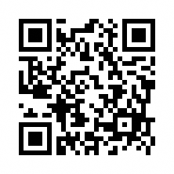
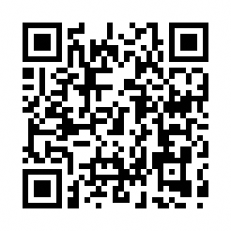
令和３年度 第２回 大東・四條畷 医療・介護連携推進協議会 研修会
コロナ禍でわが街の地域包括ケアを考える ～住み慣れたこの街で最期まで暮らせるように～
令和3年度第2回研修会 参加申込書
■申込締切 令和4年2月18日 12時迄
※定員に達し次第受付終了
■申込方法：
下記URLまたはQRコードよりお申込みください。
尚、オンライン研修会のため、申し込み及び参加
には、メールアドレスが必須となります。
大東市 ：https://forms.gle/oubPjQqZBgamefDy5
四條畷市：https://www.city.shijonawate.lg.jp/ques/
questionnaire.php?openid=128
大東市の事業所
専用フォーム
四條畷市の事業所
専用フォーム
【問い合わせ先】
＊大東市地域包括支援センター
電話：072-870-5374
＊四條畷市 くすのき広域連合四條畷支所
電話：072-863-6600
主催：大東・四條畷 医療・介護連携推進協議会 療養支援ワーキンググループ
共催：大東・四條畷医師会 大東・四條畷歯科医師会 北河内薬剤師会 大阪府四條畷保健所
本講演は大阪府医師会生涯研修システムに登録しています.カリキュラムコード 12 13 80 81

